Slide 1
Филиал Учреждения образования «Брестский государственный технический университет» Политехнический колледж
«…Чтобы сердцем, хоть чуток, Ощутить в селе Достоево Достоевского исток…»
к 195- летию
со дня рождения
Фёдора Достоевского
Notes:
Автор

Slide 2
«Для самого широкого, даже интернационального интереса д. Достоево примечательна тем, что именно отсюда повёлся род Достоевских, давших Человечеству великого русского писателя Фёдора Михайловича Достоевского»
А. Ф. Достоевский
(внук писателя)

Slide 3
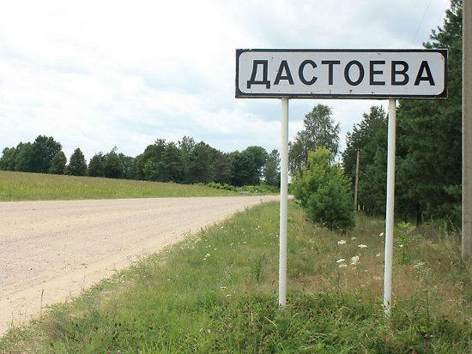
«…Хадзілі ж Дастаеўскага дзяды
Калісьці тут па вулачках дастоеўскіх…»
А. Зарыцкі
Деревне Достоево Ивановского района Брестской области классик обязан своей фамилией, а она ему — своей известностью.
Шлях пад аховай вербаў і ракіт,
Абрусам сцелецца раўніна ніўная,
Паводдаль лес. Палескі краявід.
Краса асмужаная, пераджніўная.
Жаданне ўбачыць гэты край жыло
Ужо з няблізкіх дзён ва мне прытоена.
Вунь у прысадах ліпавых сяло,
Сяліба старадаўняя Дастоева.
Аляксей Зарыцкі

Slide 4
Достоево. Истоки.
Исходной датой для родословной
Ф. М. Достоевского принято считать
6 октября 1506 года, когда предок писателя Данила Ртищев (Иртищ) получил грамоту от пинского князя Федора Ярославича на владение несколькими деревнями.
Сын Данилы Ивановича, Иван Данилович, взял себе фамилию Иртищ - Достоевский, его сын – Степан Иванович стал писаться просто Достоевским.
Так возникла Фамилия.
Роду принадлежал герб «Радван» (с начала 15 века принадлежал дворянским родам татарского происхождения). Достоевские пользуются гербом с 1577 года.

Slide 5
Родовое гнездо
Усадьба была описана в инвентаре 1754 года, который находится в фондах Львовского государственного архива. Представляла собой деревянный фольварк, состоявший из панского двора, окруженного рвом и оградой и хозяйственной части, соединенной с панским двором при помощи моста.
В усадебном доме было пять комнат, столовая, небольшая домашняя часовня. Имелись два плодовых сада и огород, мельница, пивоварня. В хозяйственных строениях размещались гумно, скотный двор, кухня.
Неподалеку находился двухэтажный флигель, в котором жил эконом.
Территория усадьбы, предположительно, была окружена деревянной оградой, имевшей несколько въездов, главный из которых венчала двухэтажная деревянная башня с высокой шатровой крышей.

Slide 6
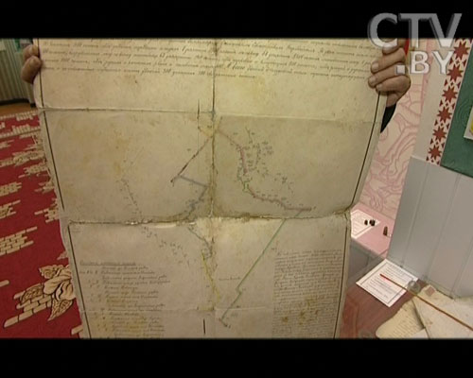
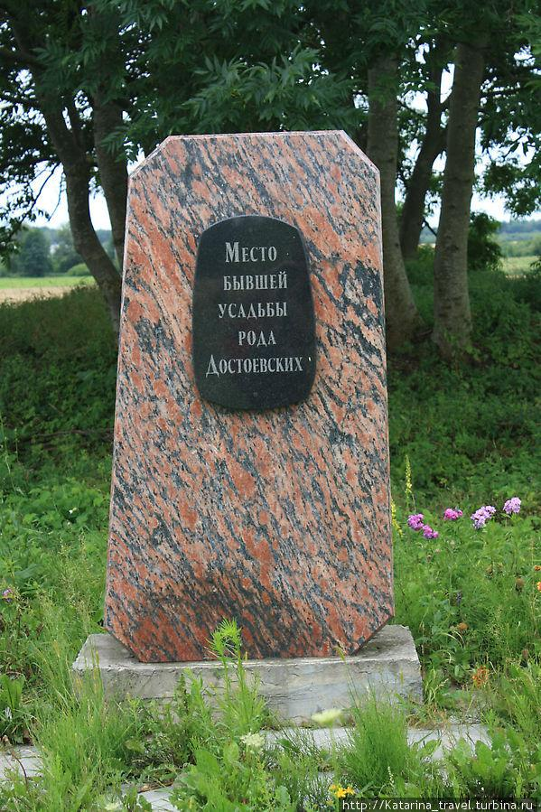
“Што ж, кроўнае не мае вымярэнняў, блюзнерства - на калыску наракаць, але рупліўцам з новых пакаленняў нядбайных продкаў, нас, не апраўдаць”. А. Каско
Представители рода Достоевских жили на белорусской земле около 200 лет. Во владении Достоевских село находилось до третьей четверти XVII века. Позже им владели родственники знаменитого композитора и графика Наполеона Орды, последними хозяевами Достоево были Гедройцы.
Остатки фольварка прежних владельцев Достоево исчезли при мелиоративных работах в 1950-60 гг.
От 500-летнего имения здесь остался только пустырь. Сами местные жители отметили эту точку деревьями, чтобы самим не перепутать и другим показывать.
Осенью 2006 г. стараниями местного краеведа Анатолия Иосифовича Бурака здесь был установлен памятный знак.

Slide 7
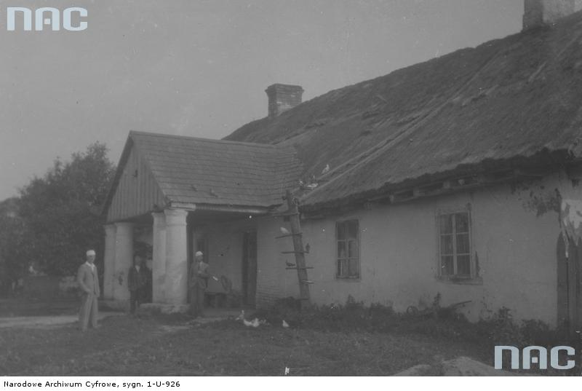
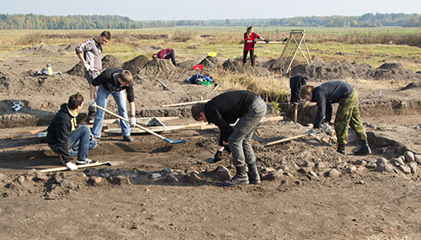
В XVII веке казаки Богдана Хмельницкого сожгли поместье Достоевских дотла. Восстановить утраченное хозяева так и не смогли.
Сам Федор Михайлович о своем родовом имении, по всей вероятности, знать не знал. Потому на белорусскую землю нога русского писателя никогда не ступала.
Специалисты "Брестреставрацияпроект" наложили топографические карты на современные спутниковые снимки местности и определили месторасположение фольварка.
Восстановить усадьбу Достоевских намерены к двухсотлетию писателя: юбилей будет в 2021 году. А пока найденный фундамент здания законсервируют. По словам историков, фольварк занимал около гектара земли, и, возможно, учёным предстоит сделать ещё много открытий.

Slide 8
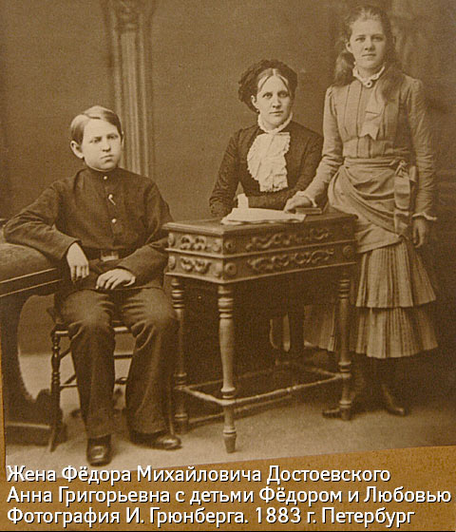
“Дастоева, Дастоева! Палескі родны кут, Усе дарожкі-сцежачкі Мяне сюды вядуць…” В.Ткачук
Близкое родственное окружение и потомки ─ нередко отражатели и хранители духовного, творческого феномена Достоевского.
4 сентября 1897 г. супруга Ф. М. Достоевского, Анна Григорьевна, писала в Достоево с просьбой сообщить ей сведения о роде Достоевских: «Мой покойный муж Фёдор Михайлович много раз говорил мне, что его род происходит из (исторической) Литвы от пинского маршалка Достоевского, избранного в сейм в 1598 г. Пётр Достоевский и его потомки жили в Достоево».
Анна Григорьевна просила прислать ей сохранившиеся в церковных книгах сведения о предках Фёдора Михайловича.
Дочь Ф. М. Достоевского, Любовь Федоровна, вспоминала о том, что по мужской линии ее предки происходят из Белоруссии, где им принадлежало имение Достоево в Пинском повете. В своих воспоминаниях она пишет, что Достоевский в старости начал сильно интересоваться своей родословной, рассказывал жене о том, что одним из зачинателей православной линии семьи Достоевских был епископ Стефан.

Slide 9
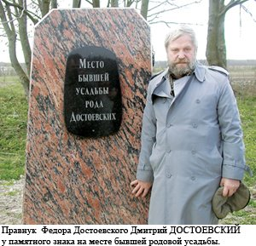
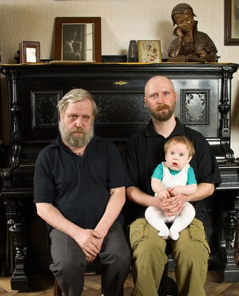
Много сил популяризации и сбережению литературного наследия отдал и внук писателя Андрей Федорович Достоевский.
19 августа 1965 г. он написал письмо в Ивановский райисполком Брестской области, 10 июня весточку от него получил Брестский краеведческий музей. Он пишет: «…Давно рвусь на Брестчину.… Рассчитываю, примерно, через год осуществить эту поездку,… чтобы на месте поработать, увидеть, что настоятельно требуется, кое-что привезти с собой, остальное дополнить после возвращения…». Обещание приехать он прислал и в музей Достоевской школы, обещал подготовить и экспозиционный комплект. Но через некоторое время пришло известие, что Андрей Федорович умер 18 сентября 1968 г.
Велась переписка и с правнуком Федора Михайловича, Дмитрием Андреевичем. Теперь новостями достоевцы делятся с праправнуком писателя Алексеем Дмитриевичем. Не так давно у него родился сын, которого нарекли Федором.
Достоевский Андрей Федорович (1908-1968) - единственный внук писателя. Инженер-конструктор в области лесной промышленности. Организатор мемориального музея-квартиры Ф.М. Достоевского в Санкт-Петербурге.
На фото:
Д.А. Достоевский;
А.Д. Достоевский и
Федор Достоевский.

Slide 10
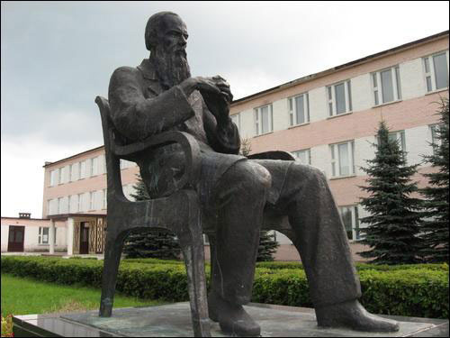
“Тут і слова, і дух Дастаеўскага Нас гартуюць на плыні вякоў”. М. Панасюк
Достоево — гордость всего Полесья, всей Беларуси, на земле которой раскинулось это село. Есть здесь улица Ф. М. Достоевского, его имя с 1971 года носит и местная школа, где в 1968 году создан музей писателя.
В 1995 г. в Достоево открыт памятник великому писателю. Сегодня, вылитый в бронзе, он встречает каждого, кто заглянет в Достоево.

Slide 11
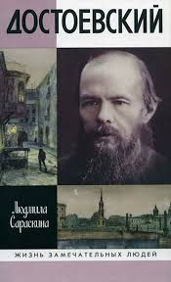
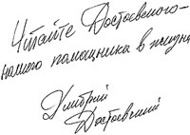
Спасибо
за внимание!

